Slide 1
ИГРЫ И УПРАЖНЕНИЯ ДЛЯ РАЗВИТИЯ ПОЗНАВАТЕЛЬНЫХ ПРОЦЕССОВ У ДОШКОЛЬНИКОВ С ЗПР.
Подготовила:
учитель-дефектолог Полунина С.Е.
МБДОУ КВ «Детский сад №1» «Синяя птица».

Slide 2
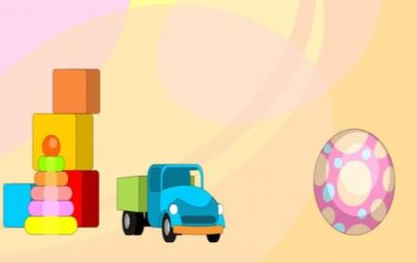
Каждый ребенок — особенный, это бесспорно. Но есть дети, о которых говорят «особенный» не для того, чтобы подчеркнуть уникальность способностей, а для того, чтобы обозначить отличающие его особые потребности.

Slide 3
Дети с ЗПР имеют ряд особенностей в психофизическом развитии, общении. Эти особенности не позволяют эффективно развиваться, овладевать знаниями, приобретать жизненно-необходимые умения и навыки. При ЗПР не только существенно замедляется формирование речи и словесного мышления, но и страдает развитие познавательной деятельности в целом.

Slide 4
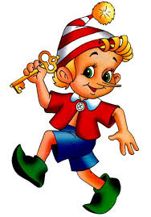
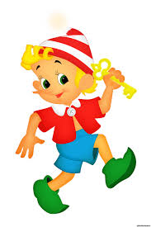
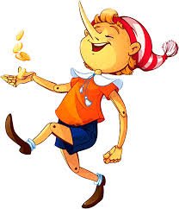
При обучении детей с ЗПР необходимо учитывать следующее:
они умеют находить решения соответственно с возрастной нормой;
они охотно принимают помощь;
занятие нужно максимально разнообразить с помощью дидактических материалов, дополнительных упражнений и физкультминуток;
они лучше понимают сказанное, благодаря картинкам и наглядным пособиям и многократному повторению;
они могут уловить сюжет, понять и решить задачу, что-то запомнить.

Slide 5
Дорогой малыш!
Давай немного поиграем!
Ты готов? Приступим!

Slide 6
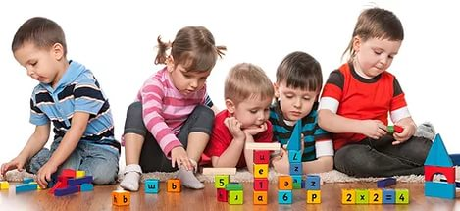
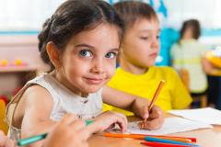
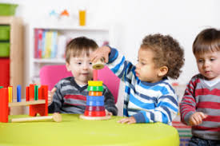
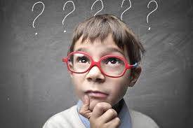
ЦЕЛЬ:РАЗВИТИЕ ПОЗНАВАТЕЛЬНОЙ СФЕРЫ ДЕТЕЙ С ЗПР, ТАКИХ ПСИХИЧЕСКИХ ПРОЦЕССОВ КАК: ПАМЯТЬ, МЫШЛЕНИЕ, ВНИМАНИЕ, ВОСПРИЯТИЕ.

Slide 7
Игра «Четвертый лишний»
Цель: развивать умение классифицировать предметы по существенному признаку, обобщать их.
Задание! Посмотри внимательно на картинки и выбери в каждой группе предметов по одному лишнему.
Найди лишний предмет и щёлкни мышкой два раза по сигнальному желтому кружку! Если твой ответ верный, то загорится зеленый сигнал, а если ответ неверный, то красный.

Slide 8
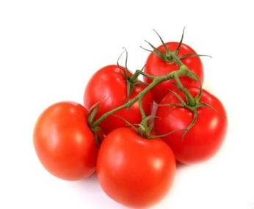
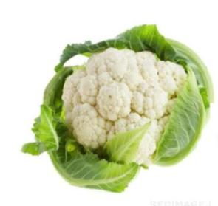
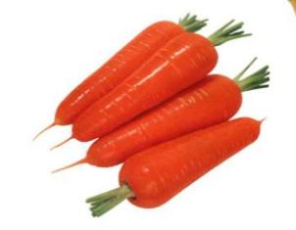

Slide 9
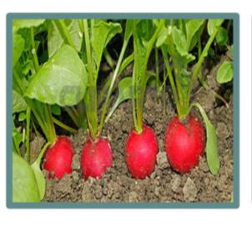
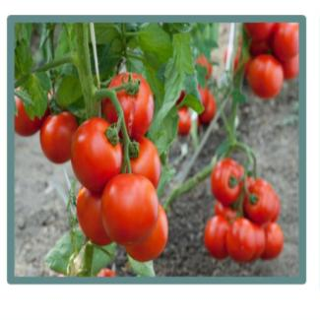
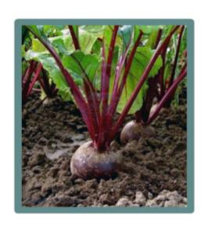

Slide 10
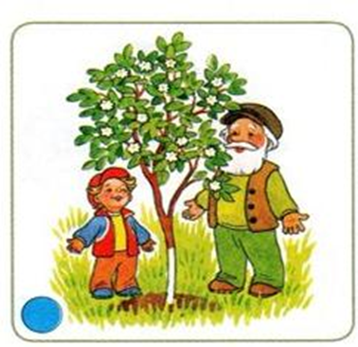
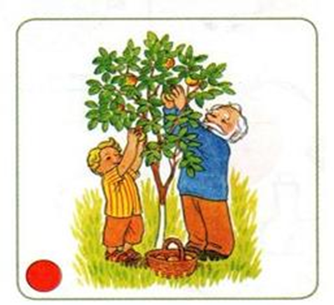
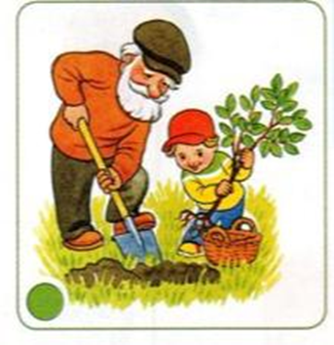
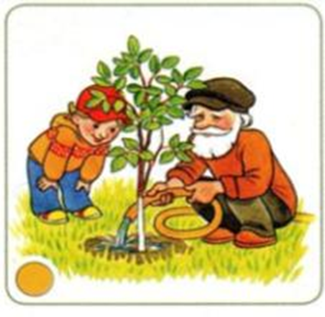
Игра «Логические цепочки»
Внимательно рассмотри все картинки и выбери какая картинка должна быть первой!
Молодец!
Подумай еще!

Slide 11
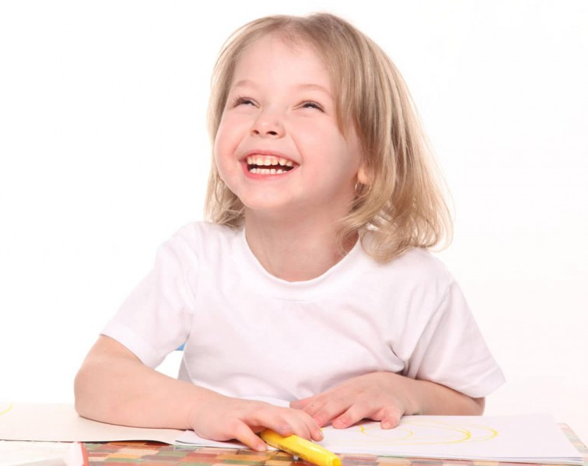
Дорогой малыш!
Давай немного отдохнём!
Ты согласен? Тогда повторяй за мартышками!
щёлкни мышкой

Slide 12
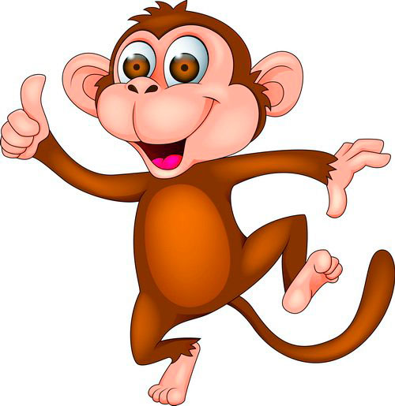
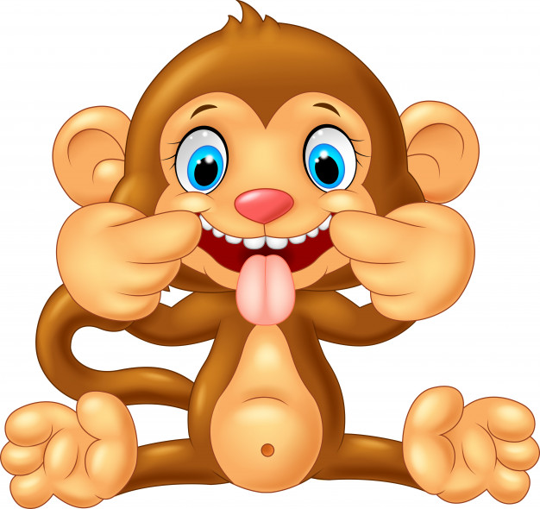
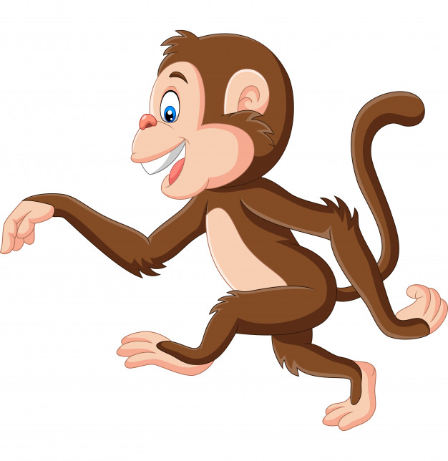
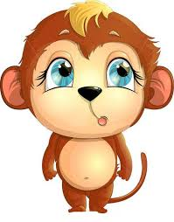
физкультминутка
Мы - веселые мартышки,
Мы играем громко слишком.
Все ногами топаем,
Все руками хлопаем,
Надуваем щечки,
Скачем на носочках.
Дружно прыгнем к потолку,
Пальчик поднесем к виску
И друг другу даже
Язычки покажем!
Шире рот откроем ,
Гримасы все состроим.
Как скажу я слово три,
Все с гримасами замри.
Раз, два, три!

Slide 13
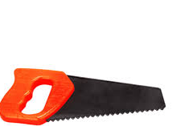
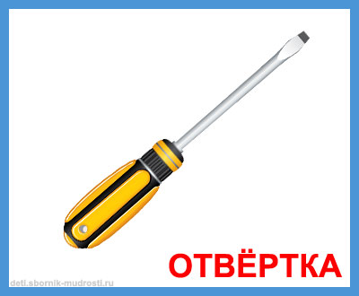
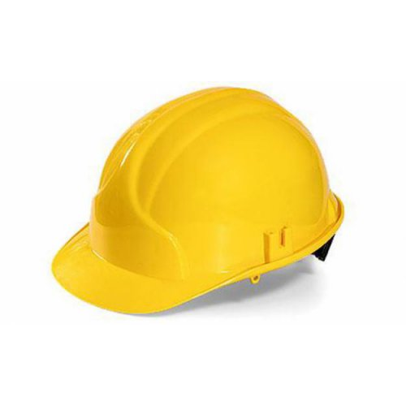
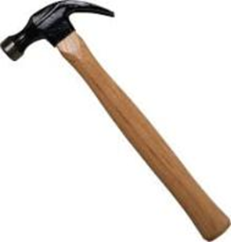
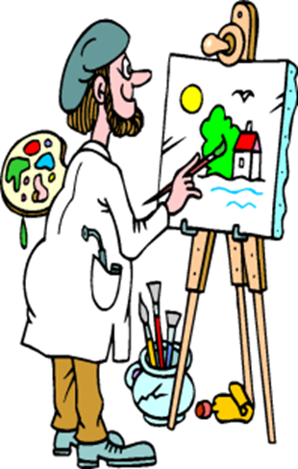
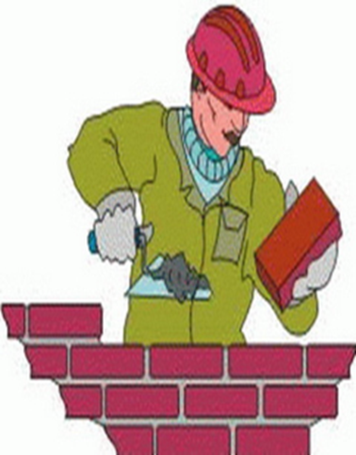
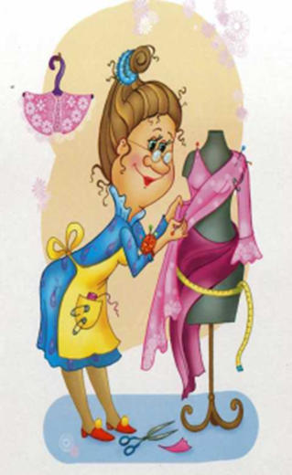
Игра «Найди орудие труда»
Внимательно рассмотри картинки сверху и выбери кому из людей разных профессий принадлежат эти предметы. Нажимай на картинки с изображением людей разных профессий левой кнопкой мышки.

Slide 14
Игра «Найди фигуру»
Посмотри внимательно на фигуры, установи закономерность их расположения и правильно выбери недостающую фигуру, щёлкнув по ней мышкой.
Подумай еще!

Slide 15
Игра «Занимательные примеры»
Выполни арифметическое действие: выбери правильный ответ и щёлкни по сигнальному кружку под цифрой два раза мышкой.
5+2=

Slide 16
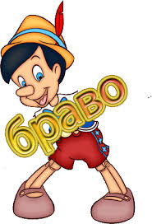
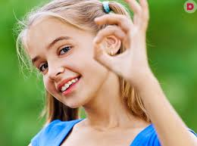
Дорогой малыш!
Ты – молодец!
Выполнил все задания правильно!

Slide 17
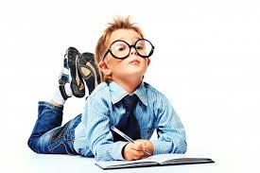
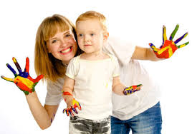
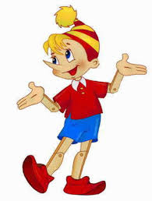
Конец!

